Slide 1
ĐỒ ÁN MÔN HỌC 1
THIẾT KẾ MẠCH ĐÈN GIAO THÔNG
SVTH: Hoàng Ngọc Vĩnh Phúc 19161150
GVHD: ThS. Lê Minh Thành
1

Slide 2
1. Yêu cầu của hệ thống
- Hiển thị LED 7 đoạn, LED đơn
- Hoạt động ở 3 chế độ: bình thường, cao điểm, ban đêm
- Có tín hiệu cho phép rẽ trái
- Có thể điều khiển bằng tay
2

Slide 3
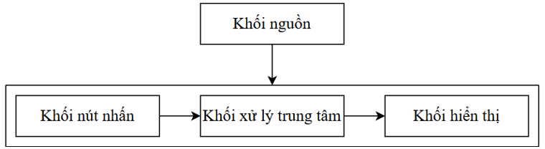
2. Sơ đồ khối
3

Slide 4
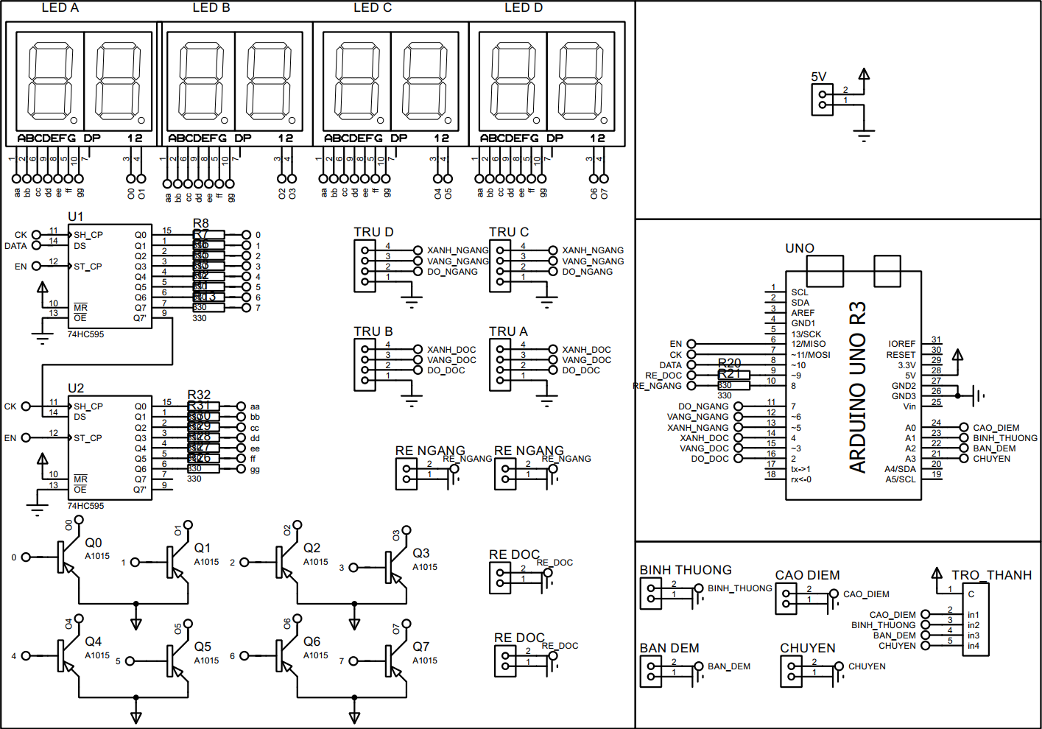
3. Thiết kế phần cứng
4

Slide 5
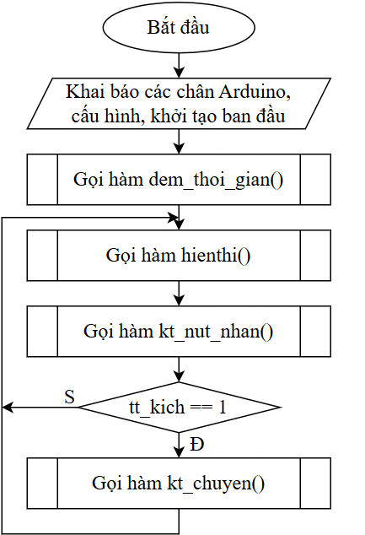
4. Thiết kế phần mềm
Lưu đồ giải thuật chính
5

Slide 6
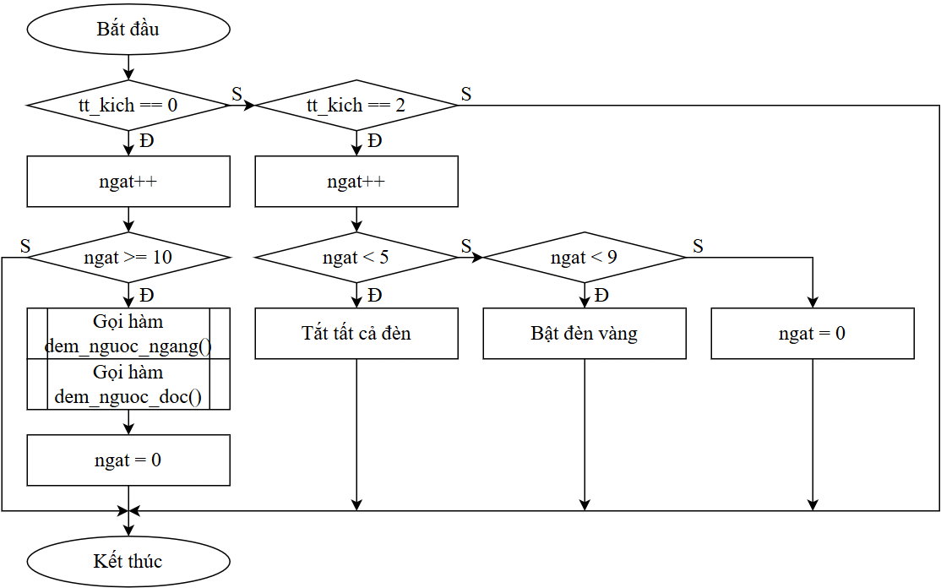
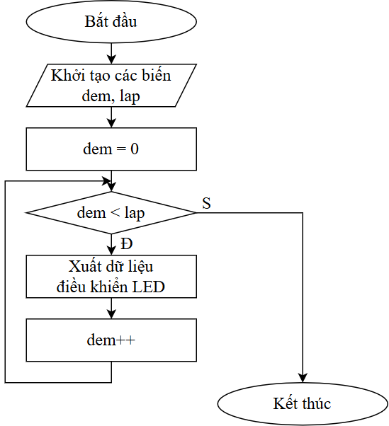
4. Thiết kế phần mềm
Lưu đồ giải thuật mô tả chương trình con “hienthi()”
Lưu đồ giải thuật mô tả chương trình con “dem_thoi_gian()”
6

Slide 7
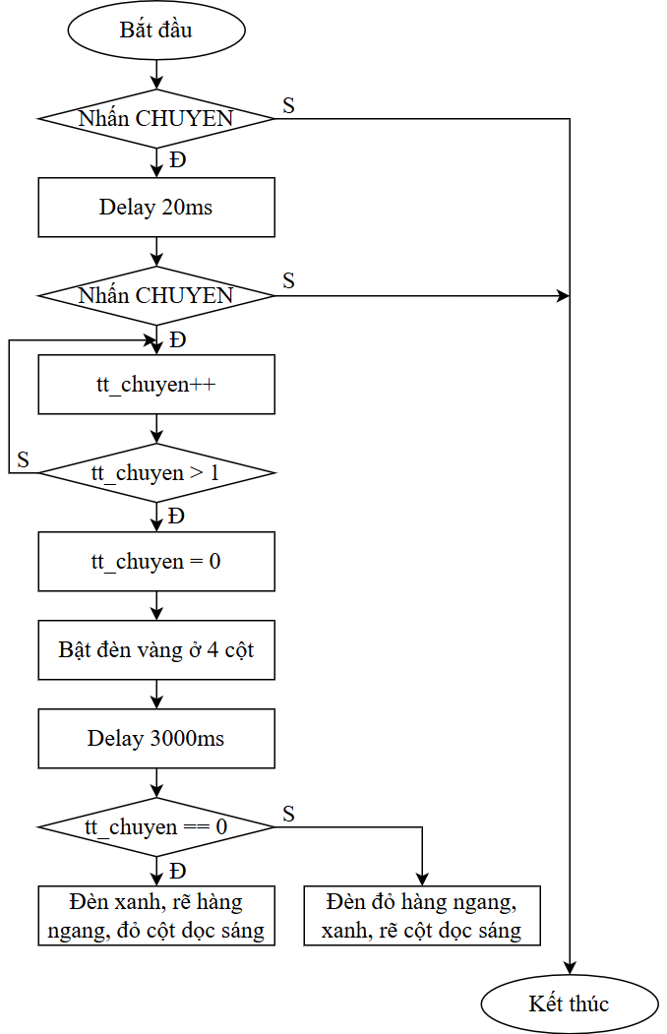
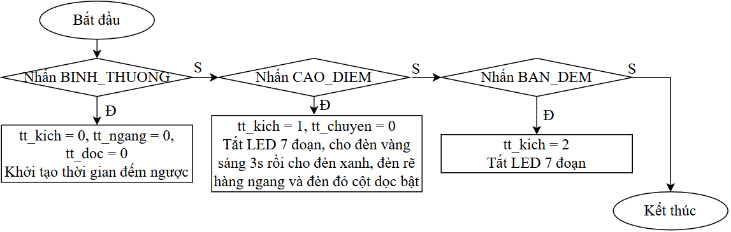
4. Thiết kế phần mềm
Lưu đồ giải thuật mô tả chương trình con “kt_nut_nhan()”
Lưu đồ giải thuật mô tả chương trình con “kt_chuyen()”
7

Slide 8
5. Kết luận
Hoàn thành mục tiêu thiết kế
1
Mạch có ưu điểm đơn giản, hoạt động ổn định, chính xác, giảm thiểu ùn tắc giao thông
2
Chế độ được điều khiển qua nút nhấn hoạt động bình thường
3
8

Slide 9
6. Hướng phát triển
Tích hợp hoặc sử dụng cảm để thu thập dữ liệu giao thông hay điều chỉnh tín hiệu đèn dựa trên tình trạng thực tế của giao thông. Sử dụng camera thông minh để phát hiện và ghi nhận các sự kiện trong thời gian thực từ đó có thể đưa ra những phương án kịp thời khi có sự cố xảy ra.
1
2
Kết nối hoặc tích hợp với các hệ thống giao thông thông minh, tích hợp các thiết bị thu thập thông tin.
3
Có tính năng điều khiển từ xa qua mạng hoặc bất kỳ kết nối không dây nào, có thể điều khiển tín hiệu giao thông theo thời gian thực.
9

Slide 10
Thank you!
10

